Slide 1
Когда звучит напев старинный, Он будто призывает нас Уйти за ним дорогой длинной Туда,где встретит нас романс.

Slide 2
Образы романсов и песен русских композиторов
В общении людей большую роль играют .
С их помощью можно выразить любовь и ненависть, радость и печаль, гнев и спокойствие...
Из устного общения людей выросло музыкальное искусство – искусство
.
интонации
интонирования

Slide 3
Взаимосвязь разговорной и музыкальной речи ярко проявляется в песенных жанрах, в том числе в романсах.
Романс – это……
«Plaisir d’amour» («Радость любви»)
«Те вечерние колокола»

Slide 4
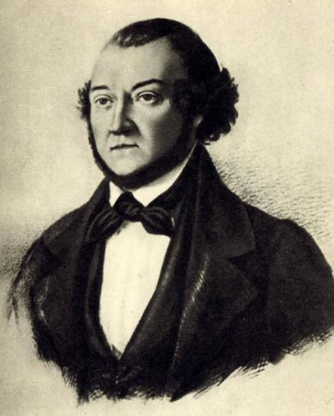
Романсы создавали и выдающиеся композиторы, и певцы-любители, и неизвестные музыканты.
Александр Александрович Алябьев
(1787 - 1851)

Slide 5
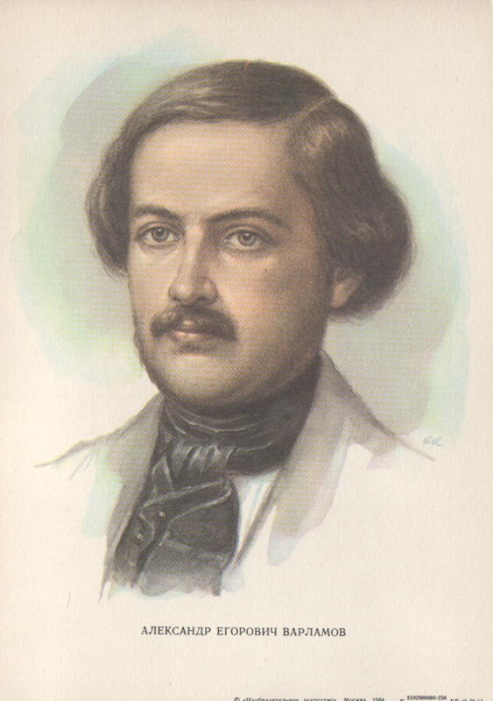
Александр Егорович Варламов
(1801 - 1848)

Slide 6
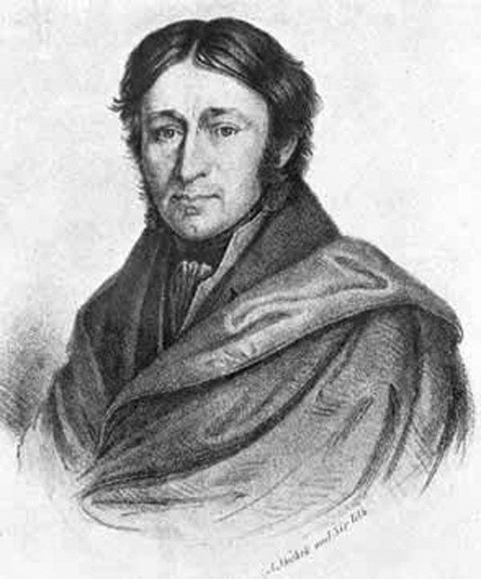
Александр
Львович
Гурилёв
(1803 - 1858)

Slide 7
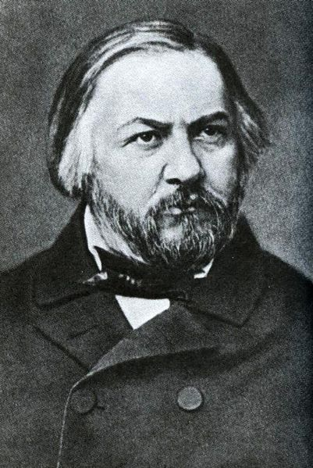
Михаил
Иванович
Глинка
(1804 - 1857)

Slide 8
О каких чувствах и переживаниях говорится в них?
Олег Погудин « Гори , гори , моя»
«Я Вас любил» Владимир Огнев

Slide 9
Некоторые романсы настолько полюбились слушателям, что их стали называть народными песнями.
Пример такого произведения - песня-романс А. Варламова на слова Н. Цыганова "Красный сарафан".
1.Как в романсе "Красный сарафан" строится беседа дочери и матери?
2.Как меняются лад (мажор или минор), темп, характер звучания, аккомпанемент?

Slide 10
Чей портрет лишний? Почему?

Slide 11
В романсах запечатлены прекрасные качества души русского человека, его устремлённость к добру, красоте, любви.
Романса голос узнаю На самом дальнем расстоянье: Стою и мысленно пою, И мне приятно с ним слиянье...

Slide 12
Домашнее задание
Каких современных певцов - исполнителей романсов - вы знаете?
Написать в тетрадь примеры романсов.

